Slide 2
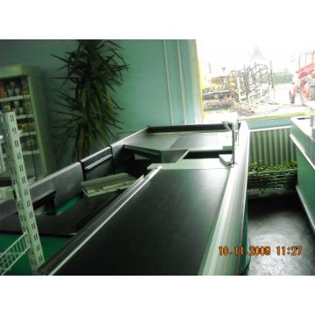
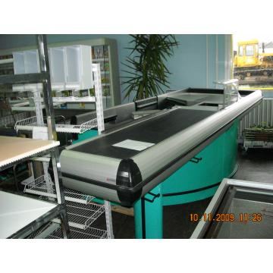

Slide 3
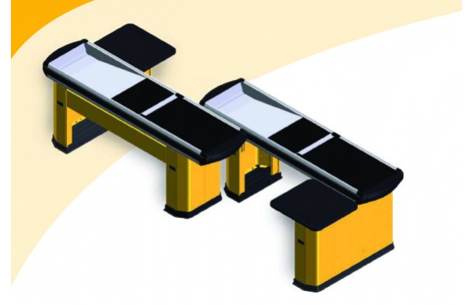
Lungime 3500-3900 mm.

Slide 4
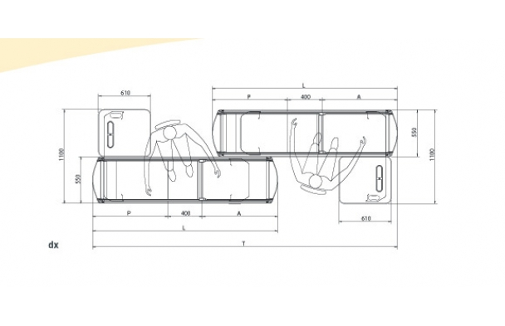

Slide 5
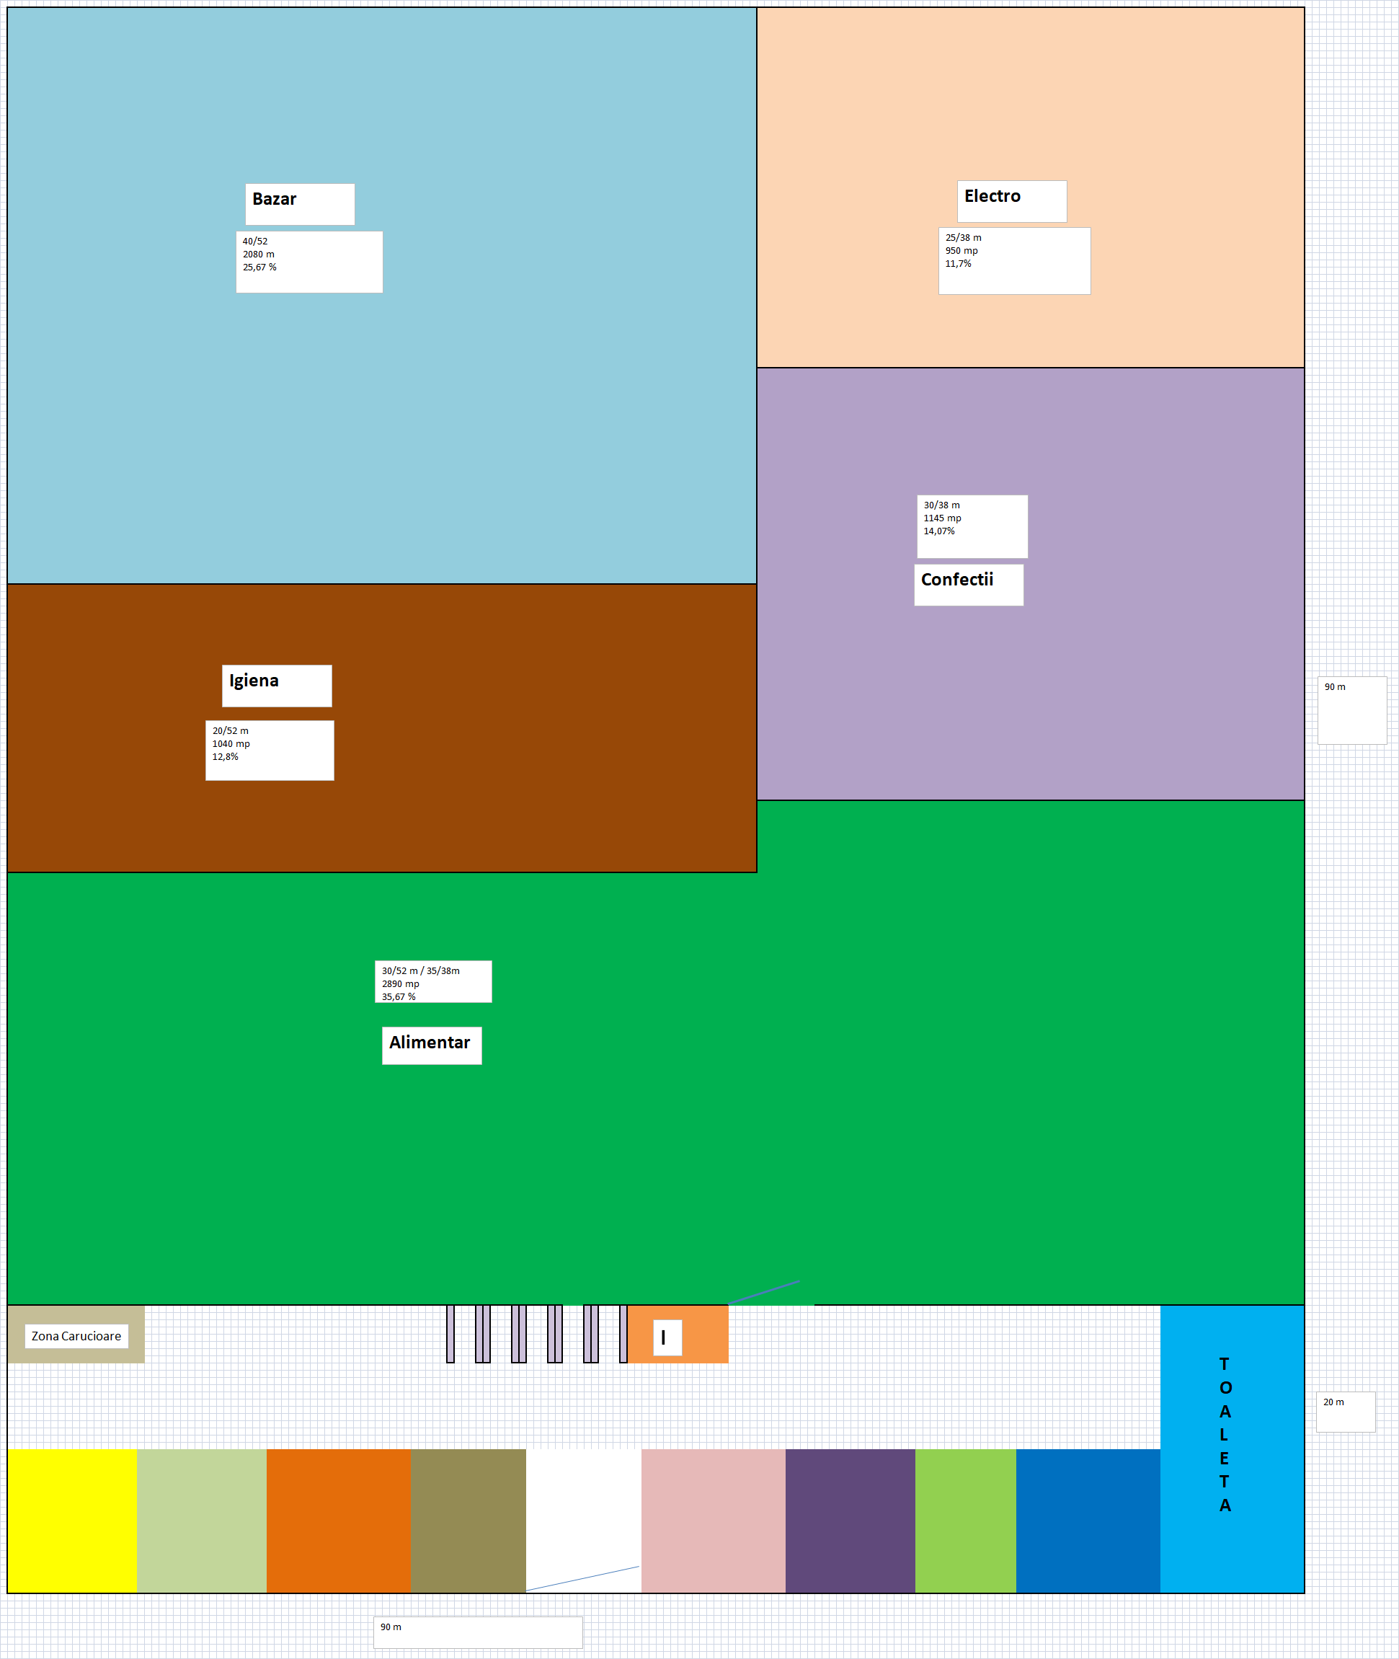

Slide 6
Tema
De intocmit o lista cu erorile de amenajare identificate în schița de pe slide-ul anterior. Propuneți soluții de remediere a erorilor identificate.
De descris modul de organizare a hipermarketului (suprafata hol intrare și suprafața utilă, numarul și tipul caselor de marcat, dispozitive pentru efectuarea cumparaturilor (cosuri carucioare, numar si unde sunt amplasate), elemente de arhitectura interioara și exterioara etc.)
De realizat schita generala a hipermarketului conform procentelor și suprafețelor alocate raioanelor.

Slide 7
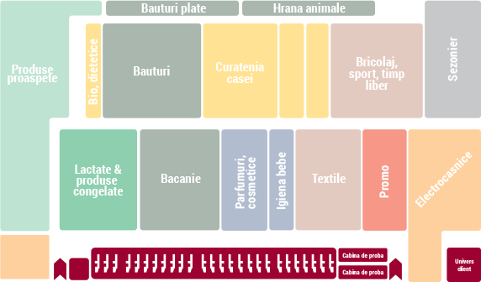

Slide 8
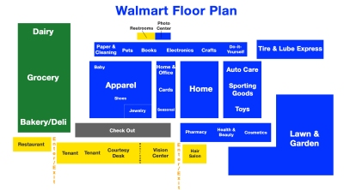

Slide 9
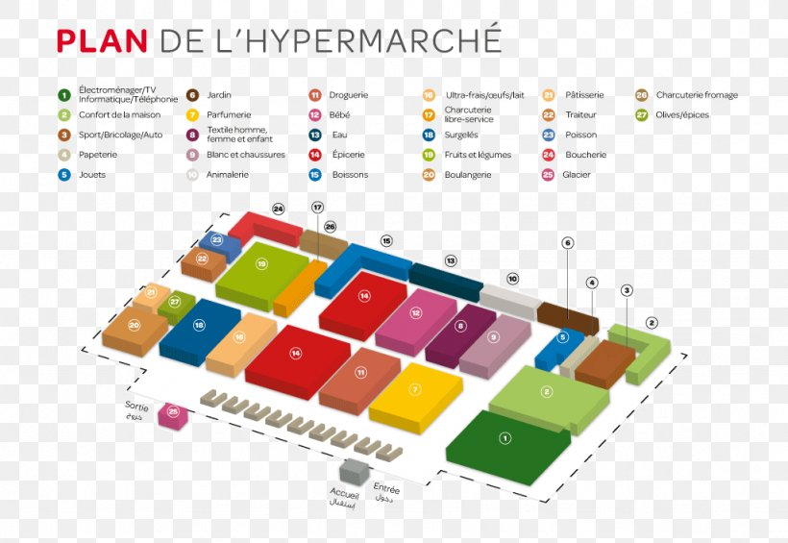

Slide 10
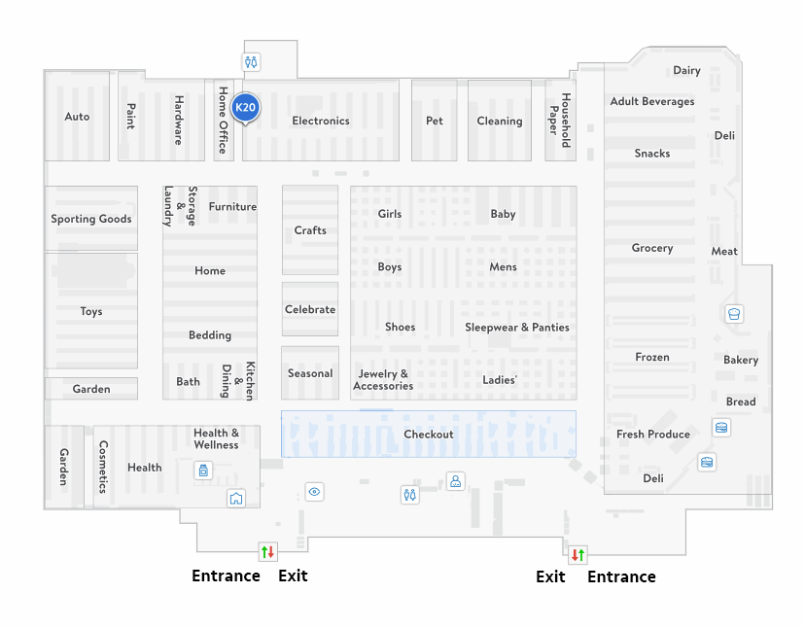

Slide 11
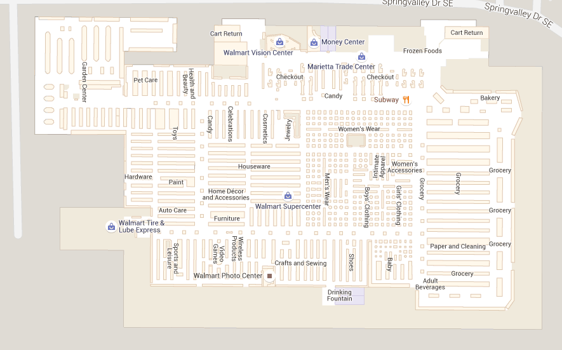

Slide 12
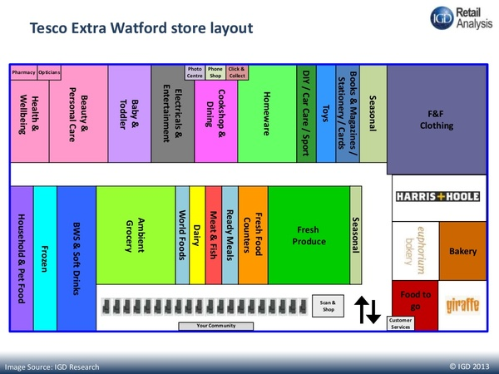

Slide 13
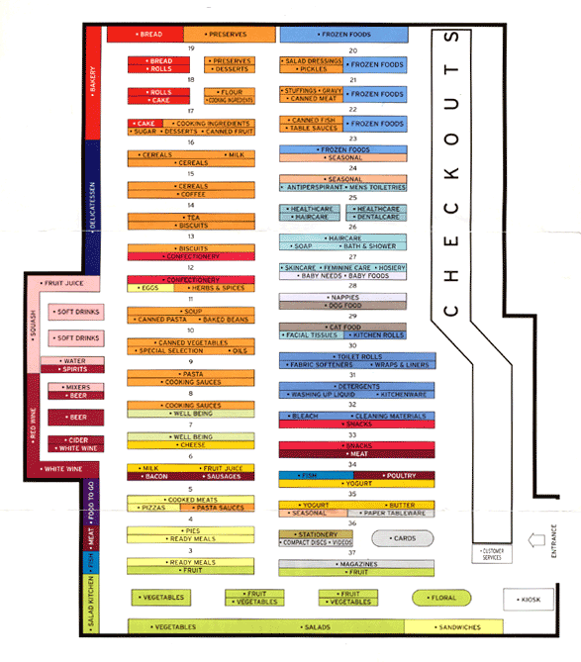

Slide 14
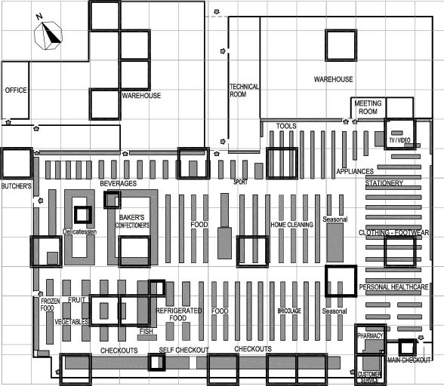

Slide 15
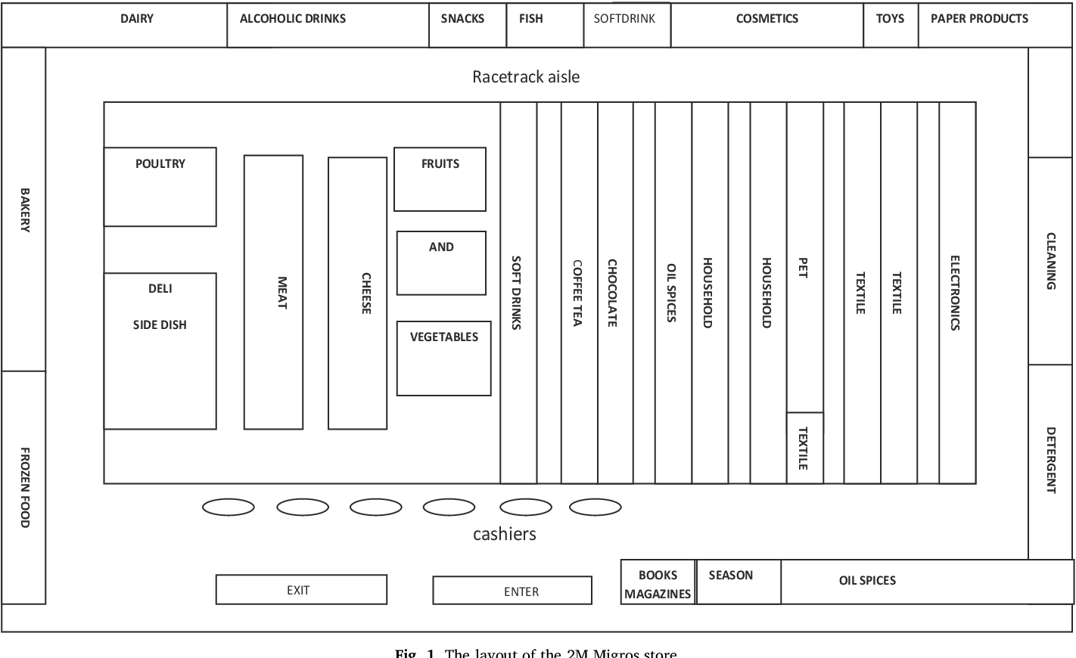

Slide 16
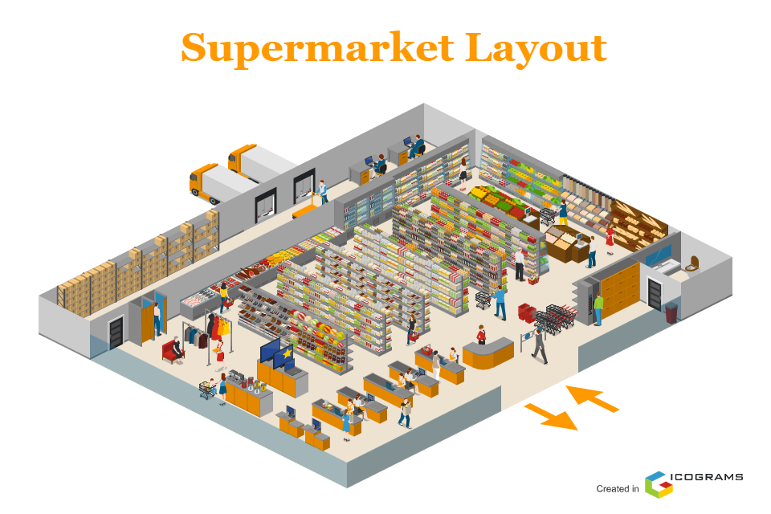

Slide 17


Slide 18
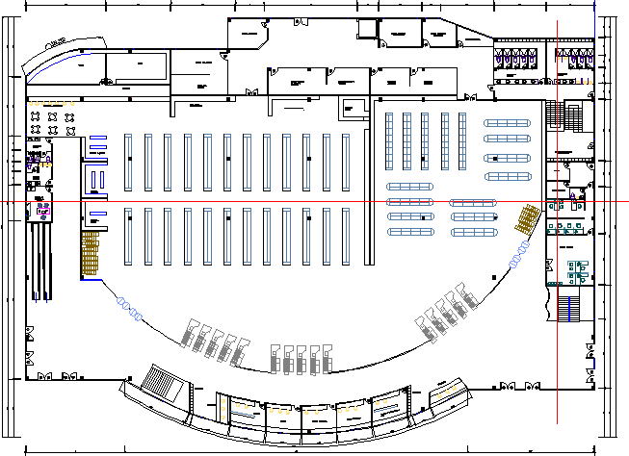

Slide 19
